Slide 1
실행 과정

Slide 2
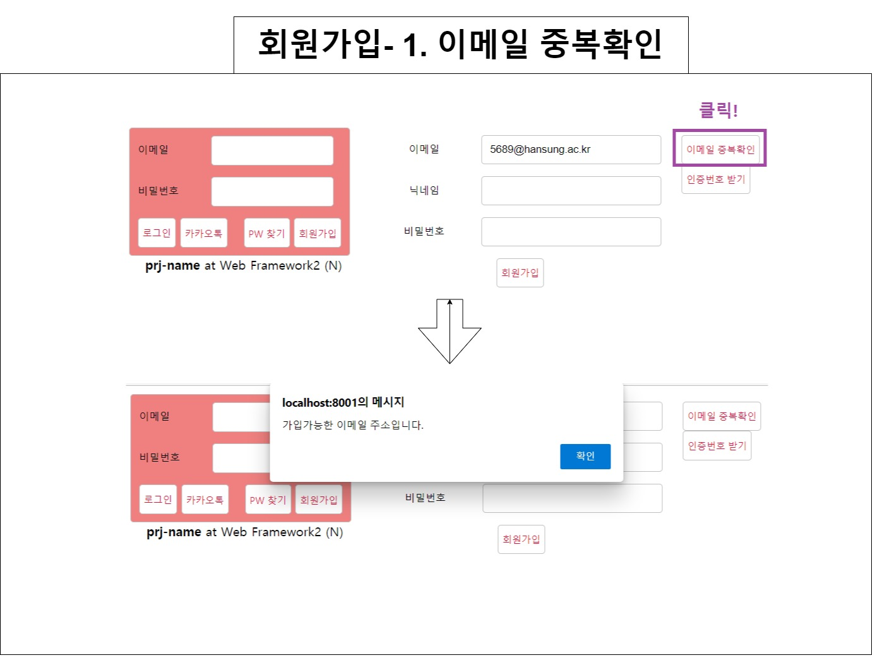

Slide 3
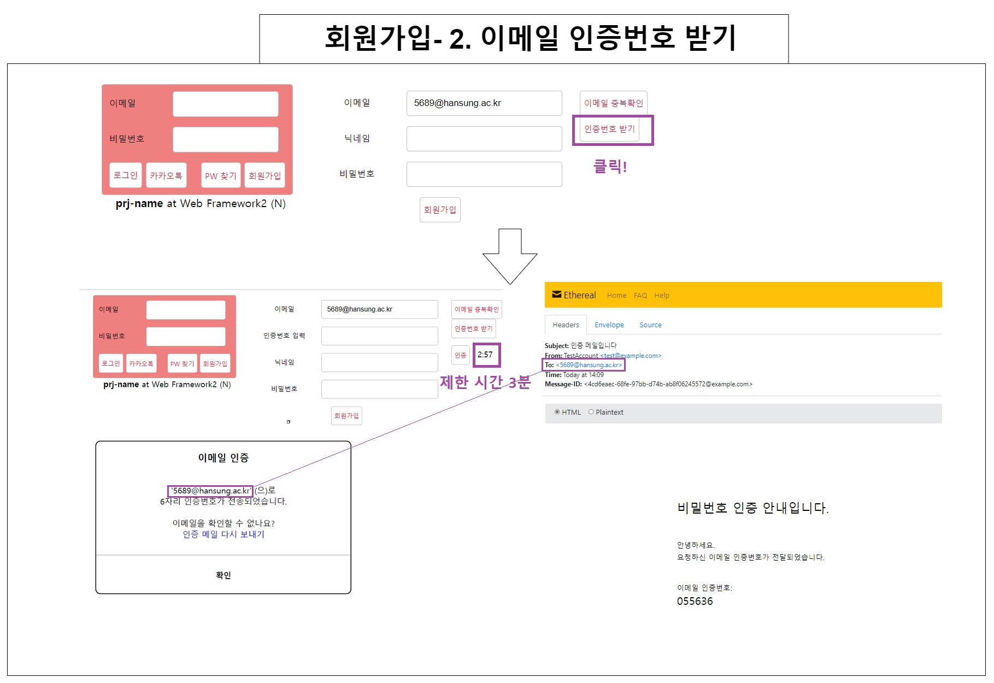

Slide 4
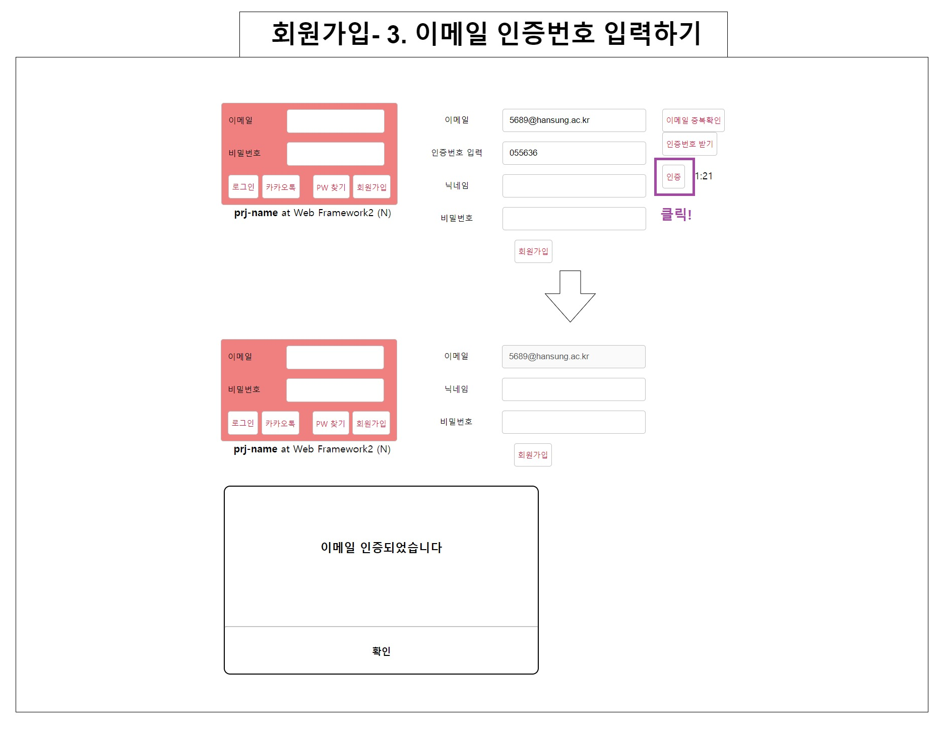

Slide 5
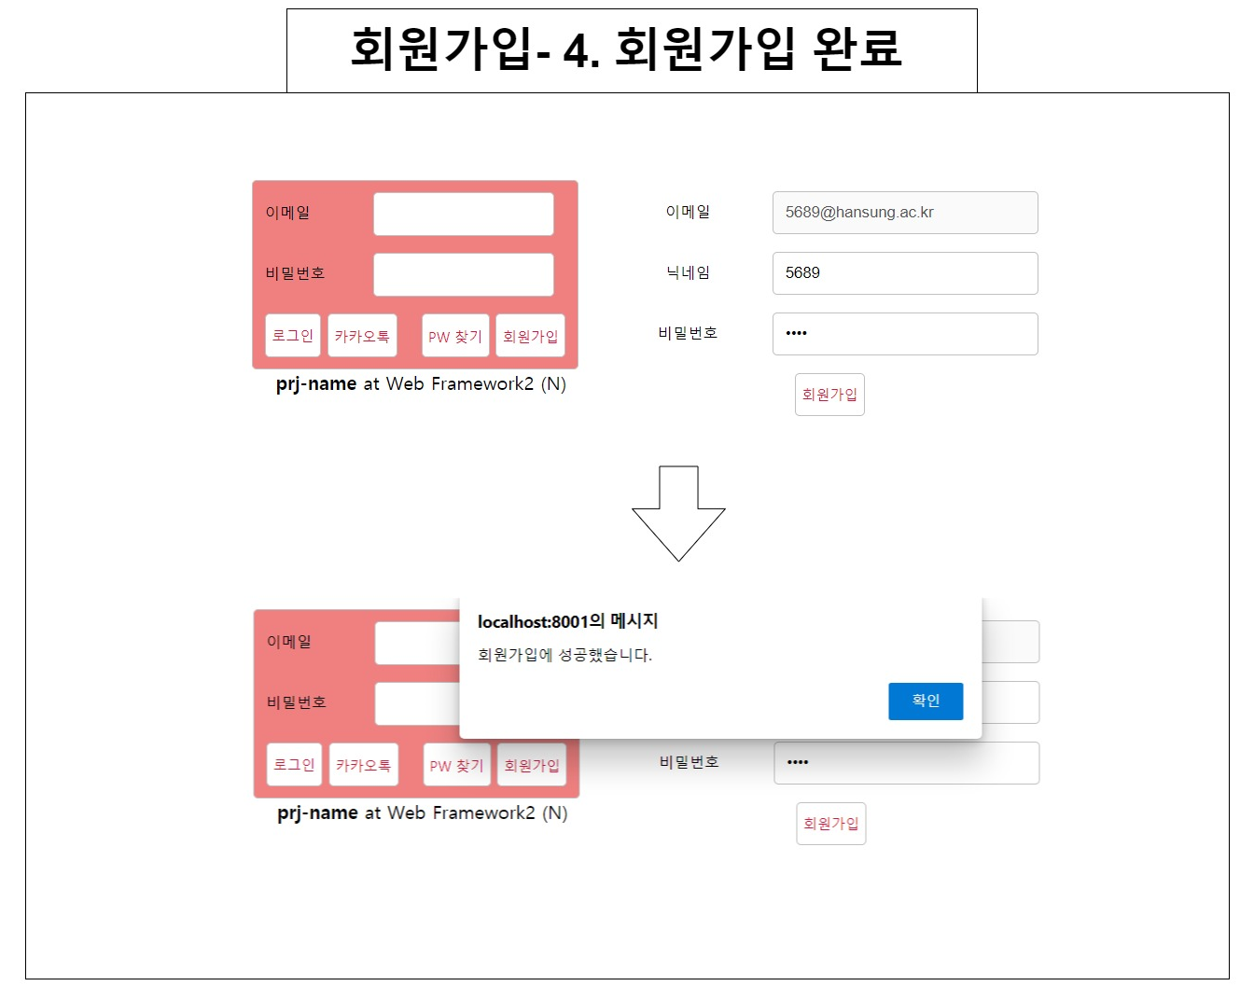

Slide 6
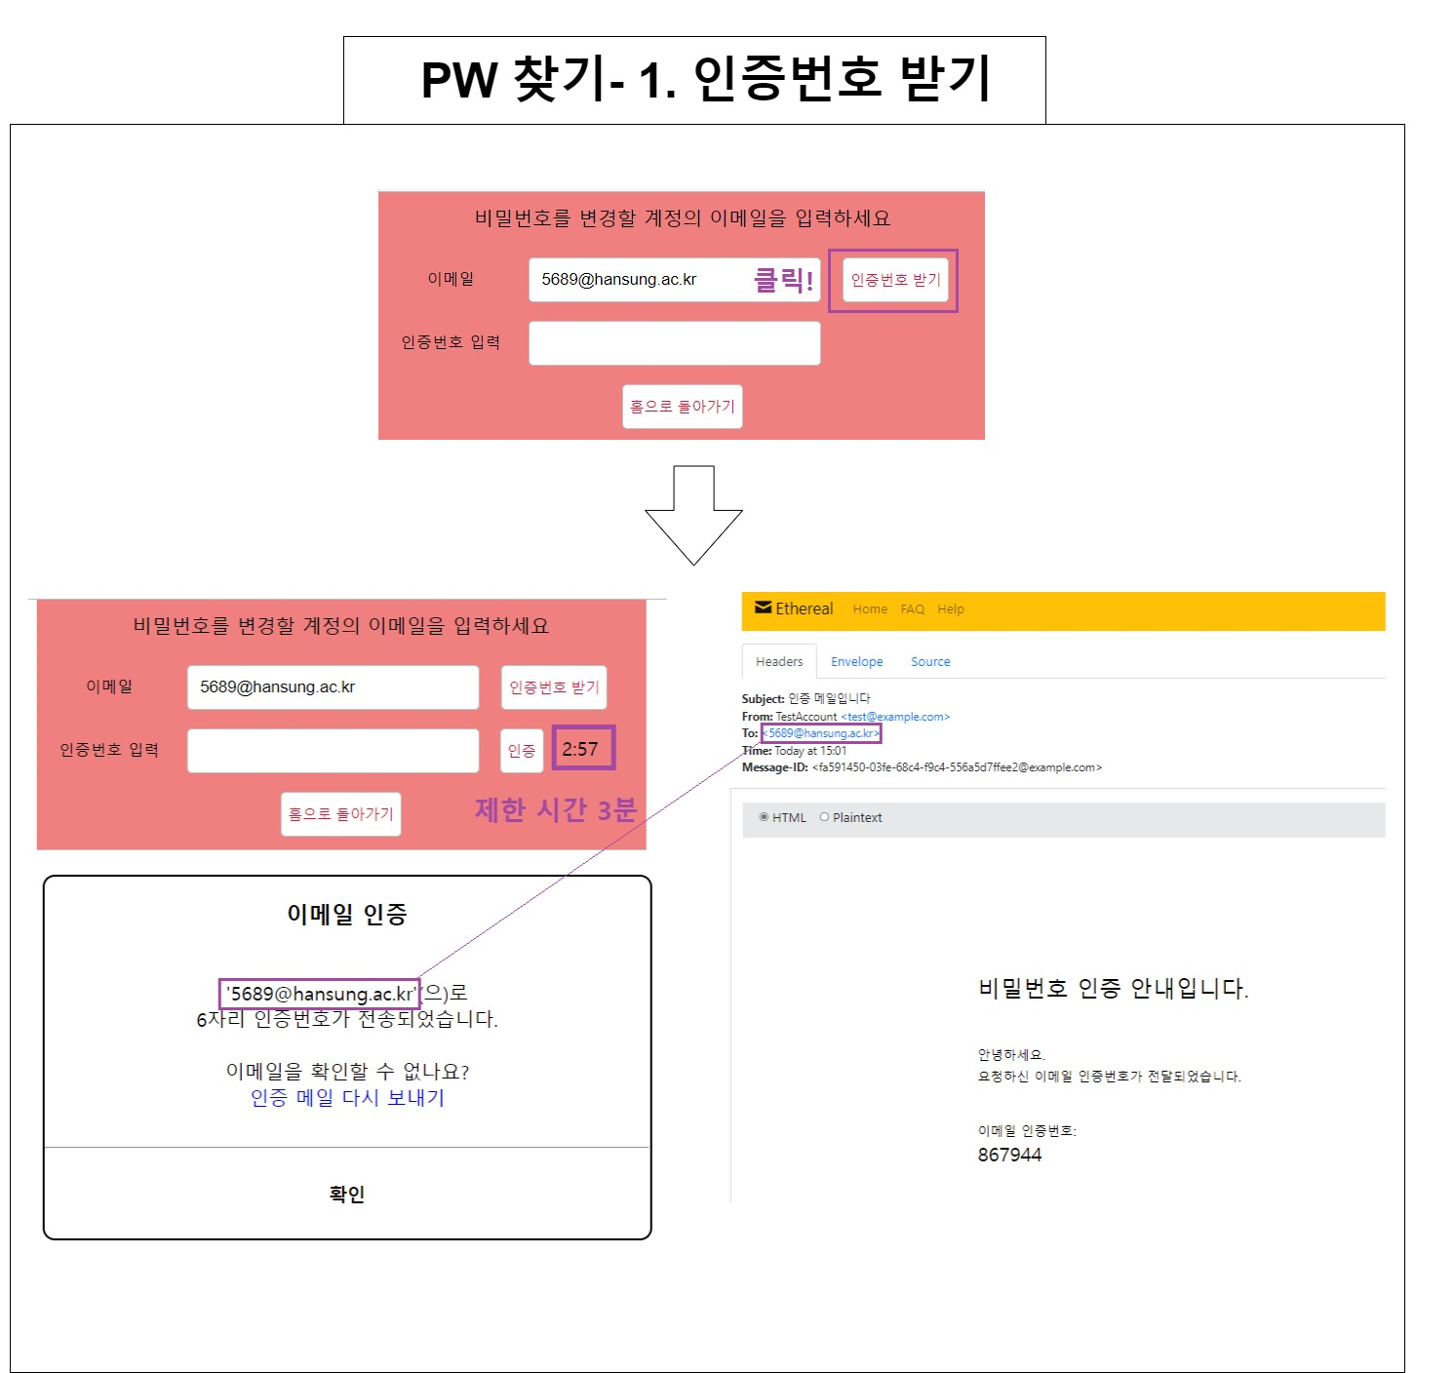

Slide 7
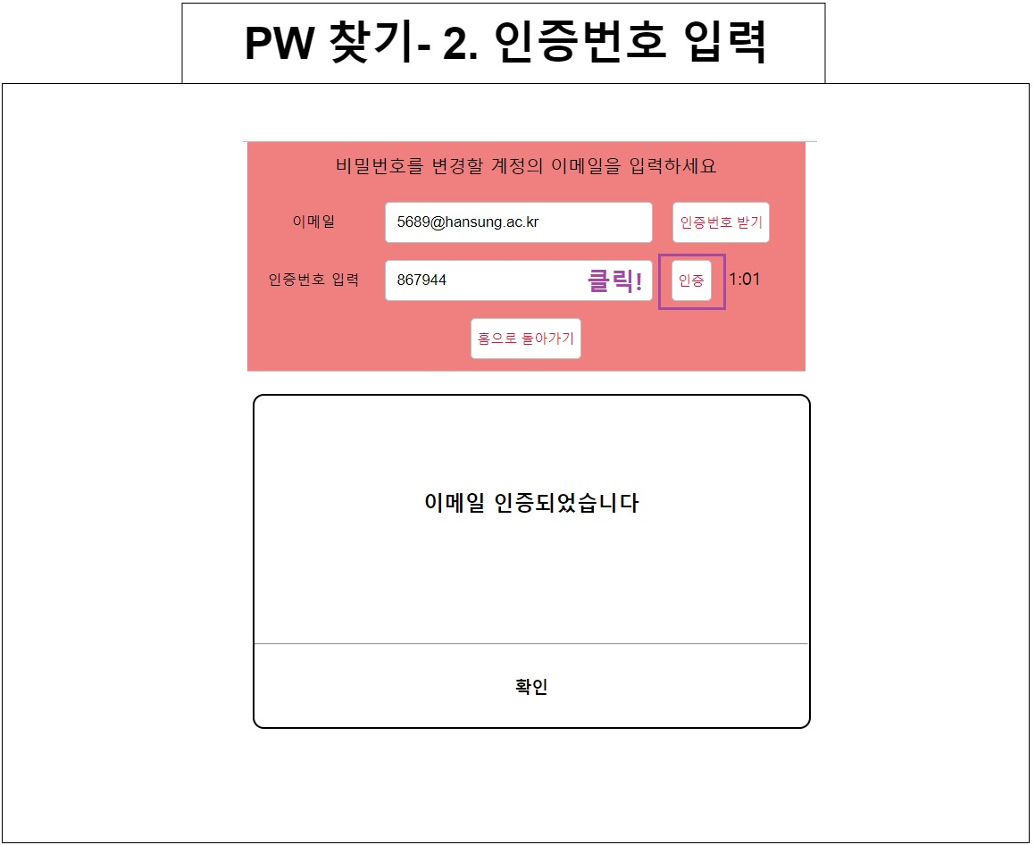

Slide 8
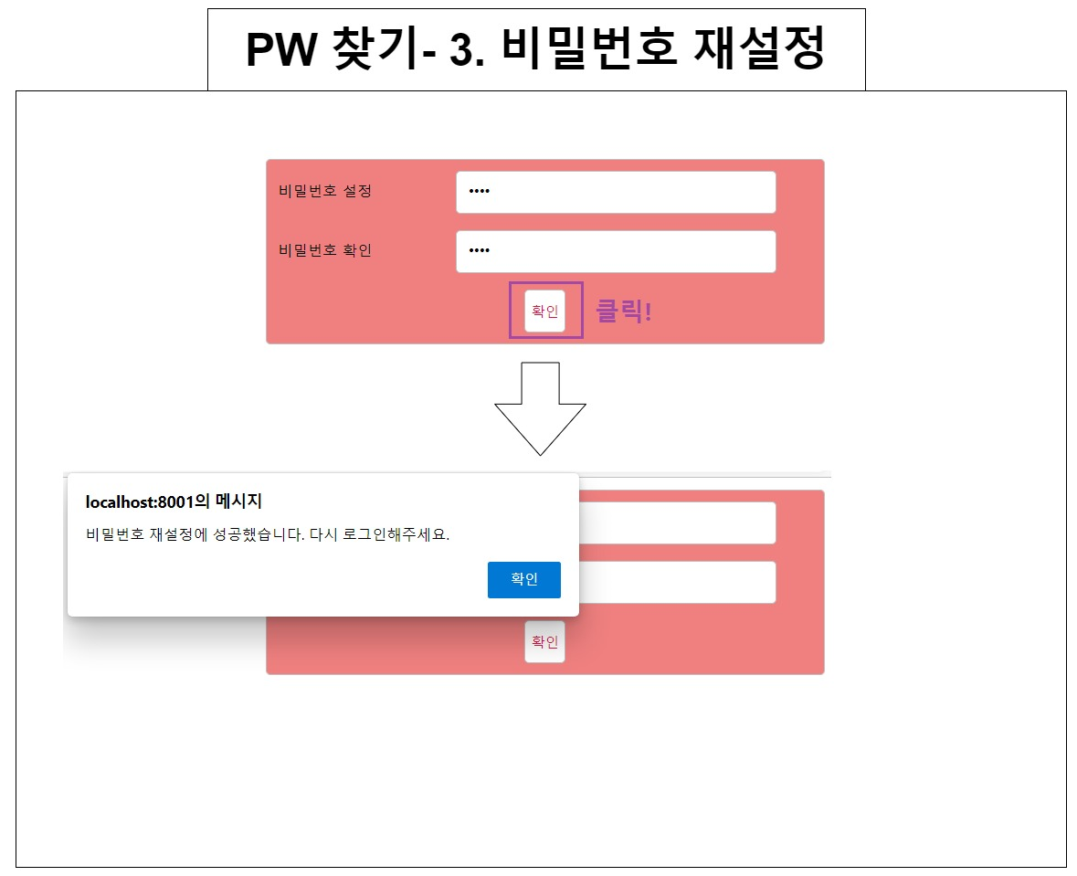

Slide 9
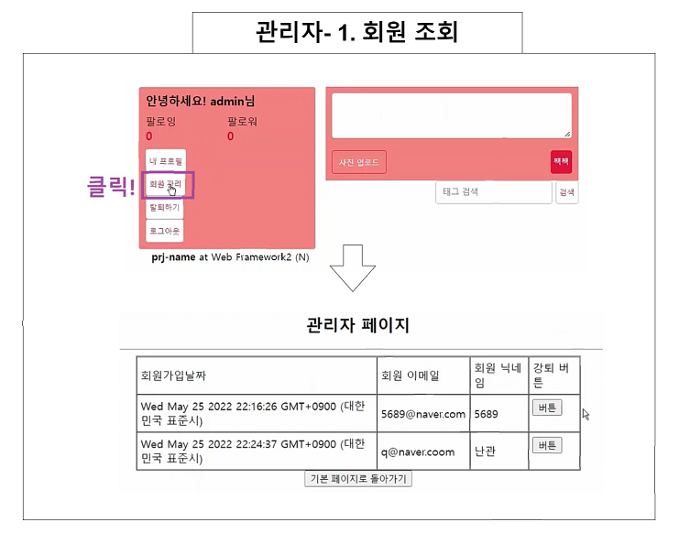

Slide 10
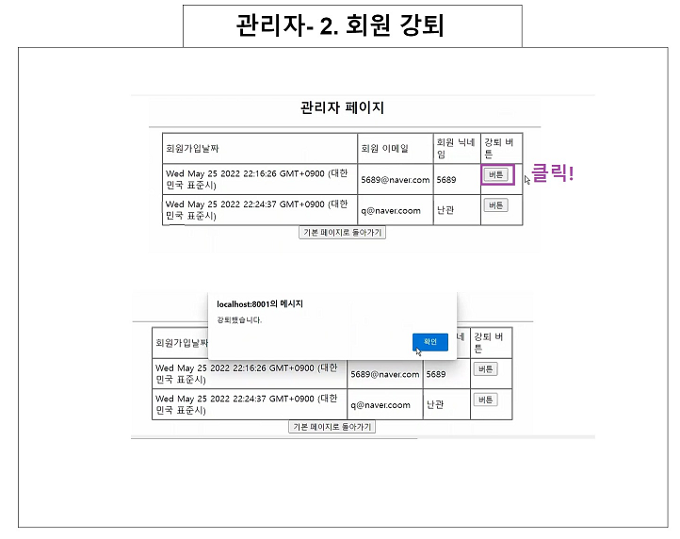

Slide 11
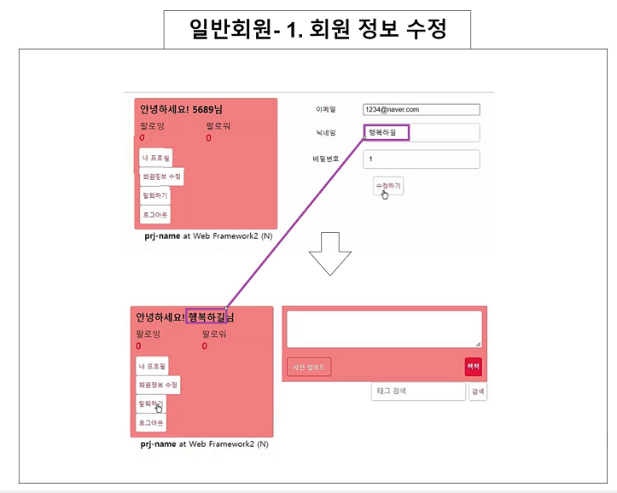

Slide 12
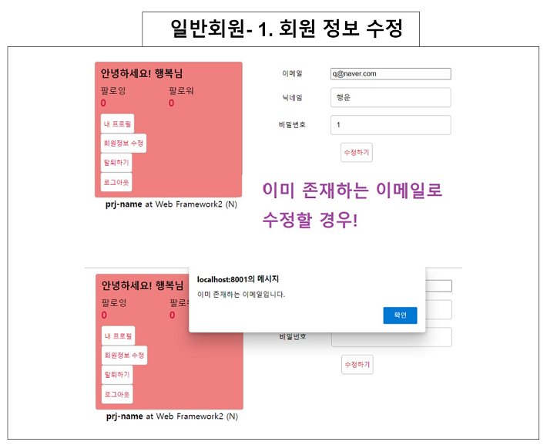

Slide 13
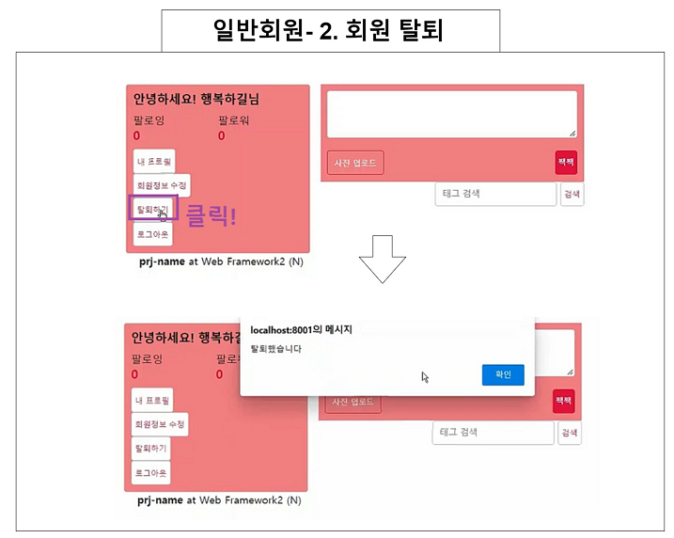

Slide 14
관리자 설정
메일 전송용 관리자 Gmail 설정하기

Slide 15
메일 전송용 관리자 Gmail 설정하기
Login https://gmail.com/
https://myaccount.google.com/
Google 계정 관리 > 보안 > 보안 수준이 낮은 앱의 액세스: 사용
내 Google 계정에 대한 액세스 허용 https://accounts.google.com/DisplayUnlockCaptcha
\team_5689\.env
GMAIL_ID=1891179@hansung.ac.kr
GMAIL_PW=****
(.env 파일이 보이지 않을 경우, 폴더 > 보기 > 숨긴 항목 표시)

Slide 16
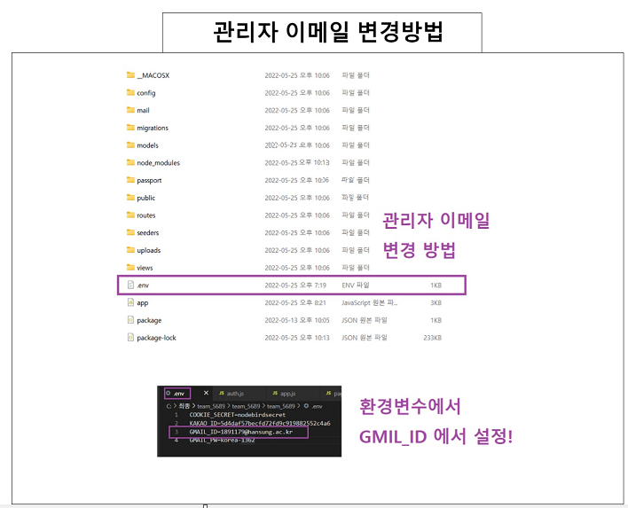

Slide 17
DB 설정
MySQL 환경설정
Project/config.json 설정

Slide 18
MySQL 환경설정
1. Win + R > cmd > enter 2. MySQL root 권한으로 로그인: mysql -u root –p
use mysql;
create database team_5689;
use team_5689;
create user anonymous;
grant all privileges on team_5689.* to anonymous;
flush privileges;

Slide 19
\team_5689\config.json
{
"development": {
"username": "anonymous",
"password": "",
"database": "team_5689",
"host": "127.0.0.1",
"dialect": "mysql"
},

Slide 20
Models/user.js/
class User
Paranoid false

